Slide 1
Bilan de l’année 2018-2019
et remerciements
Par le président sortant Jean-Noël Deltenre
1. Introduction
2. Bilan : actions de collectes de fonds
3. Bilan : actions caritatives
4. Bilan : la vie du club
5. Remerciement au comité sortant
6. Conclusion

Slide 2
Introduction
Thème de l’année 2018-2019

Slide 3
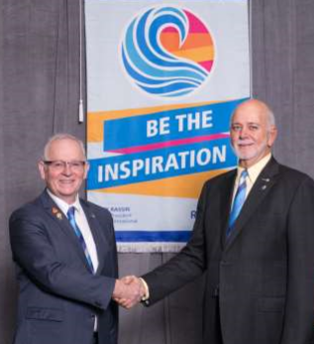
1. Introduction

Slide 4
Quelques pistes pour avancer dans la vie et dans notre club
Introduction

Slide 5
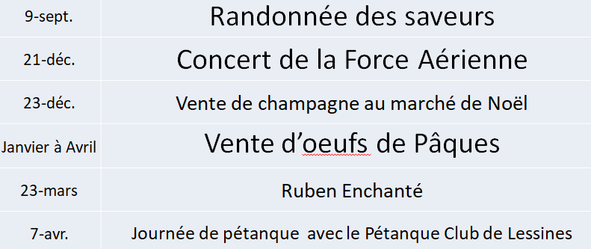
2. Bilan : actions de collecte de fonds
CLUB
6 actions de collecte de fonds rapportant +/- 12 000 Euros

Slide 6
3. Bilan : actions caritatives (1/2)
1 projet caritatif à Lessines de 10 000 Euros
Plaine de jeux inclusive pour enfants de 3 à 8 ans
Dans le parc Watterman
En collaboration avec la Ville de Lessines.
Intervention de la Rotary Fondation = 3 000 Euros

Slide 7
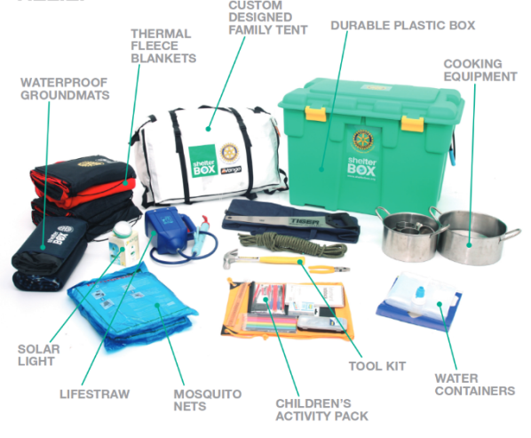
3. Bilan : actions caritatives (2/2)
Des donations pour un
total de +/- 5000 Euros
A la fondation Rotary
A Polio Plus
A l’ASBL Hôpital sans frontières
A l’ASBL Vacci +
A Shelter box (1 en Indonésie et 1 au Mozambique)
Aux mouvements de jeunesse de Lessines et d’Ollignies
A la journée du logement de la ville de Lessines
Au musée du Fanion (aide à un centre d’enfants tuberculeux en Ukraine)

Slide 8
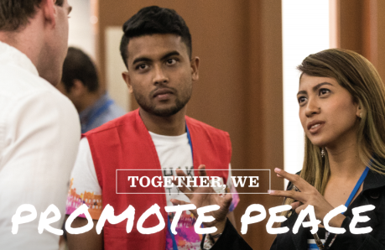
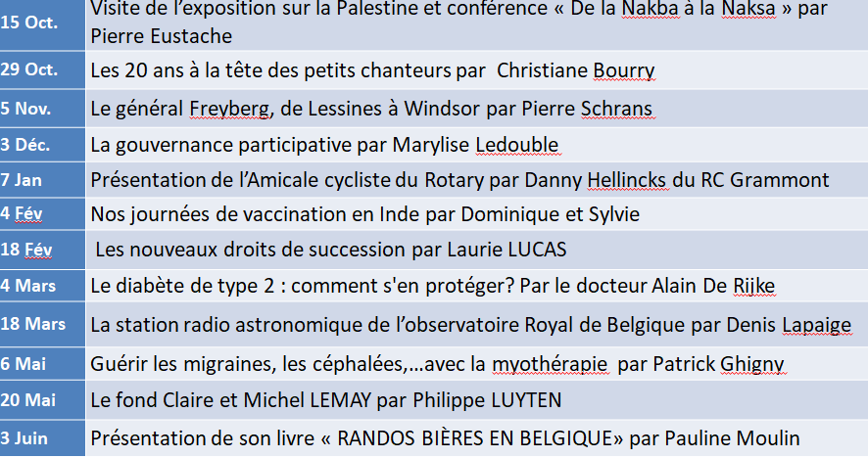
4. Bilan : la vie du club (1/5)
CLUB
12 conférences

Slide 9
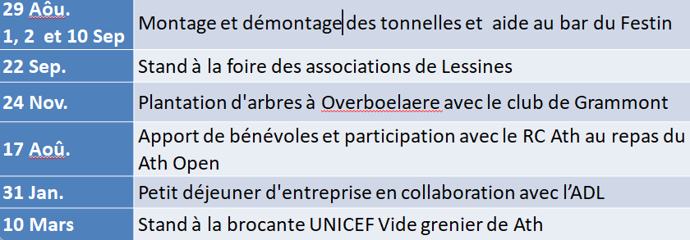
4. Bilan : la vie du club (2/5)
CLUB
3 intronisations
5 actions sociales

Slide 10
4. Bilan : la vie du club (3/5)
CLUB
2 maiden speeches
3 réceptions officielles

Slide 11
4. Bilan : la vie du club (4/5)
CLUB
4 réunions de vacances
8 sorties ensemble

Slide 12
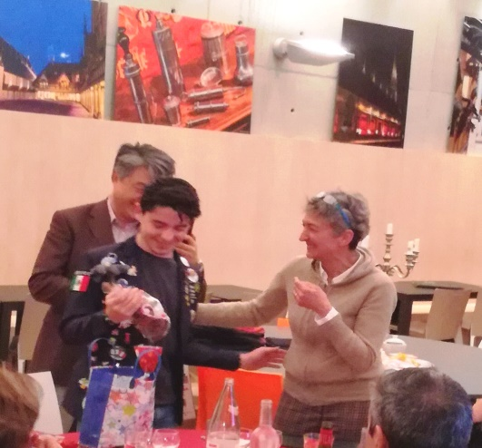
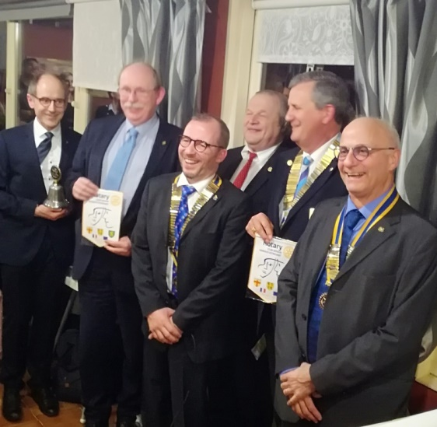
4. Bilan : la vie du club (5/5)
CLUB

Slide 13
5. Remerciement du comité
Jean-Noël
Natacha
Pierre
Jacques
Hermeline
Pierre
Dominique
Stéphane
Nathalie
Jean-Claude
José
Frédéric

Slide 14
6. Conclusion

